Slide 1
基于学生行为模式的异常学习表现预测
张 茜 导师：孙广中

Slide 2
Background
学习表现
学习表现是衡量教学水平最关键的指标
预测异常学习表现以提供有效的监督与反馈
学习表现的影响因素具有多样性

Slide 3

Background
校园中丰富的多源数据支持
刻画学生的个体行为模式
个性化服务，优化教学效果
学生基本信息
选课与成绩信息
消费信息
门禁与身份认证信息

Slide 4
Background
相关工作
预测因子
CGPA、中期评测、人口信息、高校背景信息等^{[1-3]}
预测方法
主流单任务学习算法 e.g. logistic regression、SVM
相关领域
学生的日常行为与学习表现具有相关性^{[4-5]}

Slide 5
Objective
提出通用的异常表现预测框架
构建学生行为模式与刻画行为特征
挖掘行为与学习表现相关性

Slide 6
Framework
一卡通数据
行为序列
隐马模型
成绩数据
行为模式构建
行为统计特征
行为关联特征
多任务学习
行为特征提取
异常表现预测
0
0
...
1
1
0
...
0
0
1
...
0

Slide 7
Solution
行为模式构建
01
事件
UID | DEALTIME | MONEY | ORGINID | DEALCODE
U1 | 2015-03-02 09:29:39 | 400 | 1 | 04
U1 | 2015-03-02 09:47:31 | 2.8 | 1020002002 | 20
U1 | 2015-03-02 11:56:03 | 2.5 | 1020002 | 20
U1 | 2015-03-02 11:56:23 | 5 | 1020002 | 20
U1 | 2015-03-02 17:34:46 | 2 | 1049 | 20
... | ... | ... | ... | ...
活动
活动序列
行为
行为序列

Slide 8
Solution
行为模式构建
01
离散化
活动序列
...
行为序列

Slide 9
Solution
行为特征提取
02
行为集 | 描述
Breakfast Lunch Dinner Shopping Exercise Treatment Buying materials Library entrance Recharge Card service School bus Dorm access | 于餐厅吃早饭 于餐厅吃中饭 于餐厅吃晚饭 于学校商店购物 于健身房锻炼 于校医院就诊 打印或购买资料 图书馆门禁认证 一卡通充值 一卡通业务 乘坐校车 宿舍门禁认证

Slide 10
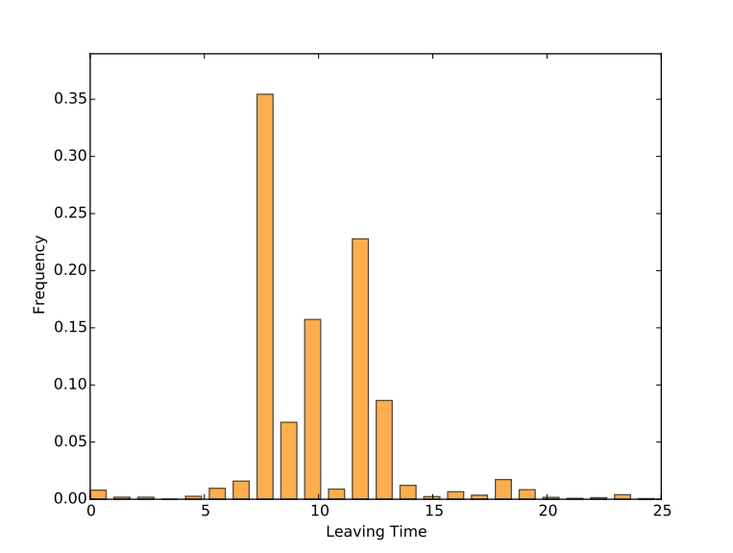
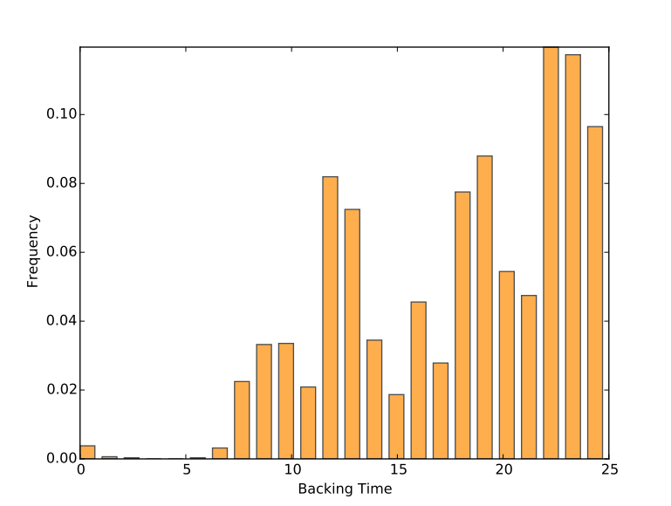
Solution
行为特征提取 - 行为统计特征
补充行为
Meal
Meal at weekends
Dorm access
Leaving before 8 a.m
Backing after 10 p.m
行为属性
h_fre
h_amo
02

Slide 11
Solution
行为特征提取 - 行为统计特征
02
行为水平
衡量某一特定行为的平均水平（均值）
行为变化
衡量某一特定行为的规律性（残差和）
行为规律
衡量某一特定行为的变化趋势（斜率）
基于行为序列

Slide 12
Solution
行为特征提取 - 行为关联特征
02
行为
观测熵
行为
转移熵
基于隐马模型

Slide 13
Solution
异常表现预测 - 单任务
整体表现预测
粒度粗糙
单个课程独立建模
数据量限制
重复繁琐
03

Slide 14
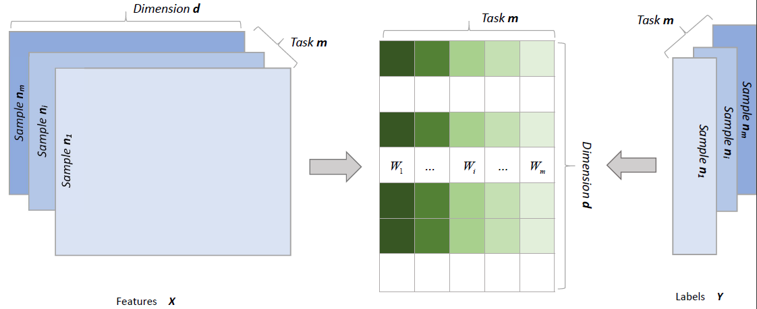
Solution
异常表现预测 - 多任务
03

Slide 15
Solution
异常表现预测 - 多任务
正则化多任务模型
03

Slide 16
Experiments
实验设置
实验数据
2015年春季学期科大计算机学院本科生的校园数据与成绩数据
匿名化处理
预处理
SMOTE
01
数据特征 | 描述
用户数 记录数 课程数 挂科人数 | 302 224138 12 35

Slide 17
Experiments
实验设置
参数选择
网格搜索+交叉验证
模型评价
70%训练集 + 30%测试集
Accuracy; Precision; Recall; F1.Score; ROC&&AUC
01

Slide 18
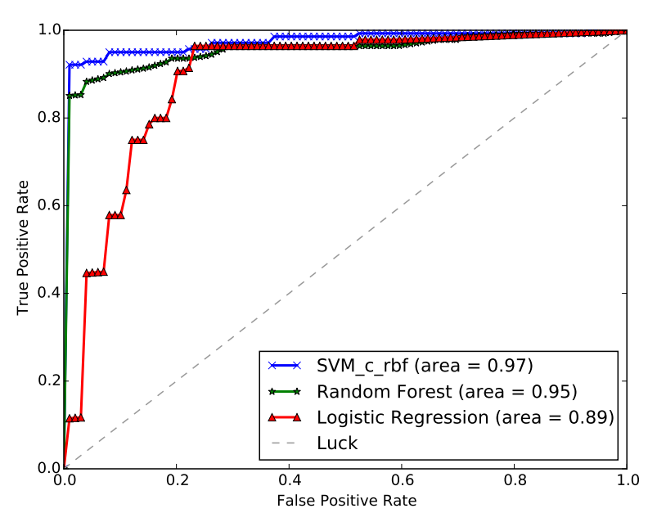
Experiments
单任务学习结果
Logistic Regression
SVM
RBF kernel,
Random Forests
entropy, 100 decision trees
02

Slide 19
Experiments
多任务vs.单任务
多任务模型参数
03
Model | Accuracy | Precision | Recall | F1.Score
Logistic regression | 0.84 | 0.74 | 0.82 | 0.83
SVM(RBF kernel) | 0.90 | 0.90 | 0.93 | 0.91
Random Forest | 0.87 | 1.00 | 0.75 | 0.86
MTL | 0.95 | 0.92 | 0.98 | 0.94

Slide 20
Discussion
行为与学习表现
重要行为
Dinner,Lunch,Meal,etc.
Shopping
Leaving before 8 a.m
行为特征
行为规律
行为转移熵
行为观测熵
行为特征 | 正相关 | 负相关
dinner_amo_3 shopping_amo_3 recharge_fre_2 entropy_P_dorm entropy_O_lunch shopping_fre_3 lunch_fre_1 lunch_fre_2 entropy_P_breakfast entropy_P_dinner lunch_amo_3 dinner_amo_2 meal_fre_3 entropy_O_shopping leave_b_8_1 dinner_fre_3 entropy_P_bus shopping_amo_2 | 4 4 3 1 1 3 0 1 3 2 3 1 2 2 0 1 1 2 | 2 1 2 3 3 1 3 2 0 1 0 2 1 1 2 1 1 0

Slide 21
Conclusion
提出通用的异常表现预测框架
构建学生行为模式与刻画行为特征
行为统计特征
行为关联特征
挖掘行为与学习表现相关性
行为规律
吃饭、早起、购物等规律性
活跃度与多样性
适度活跃与多样的校园生活

Slide 22
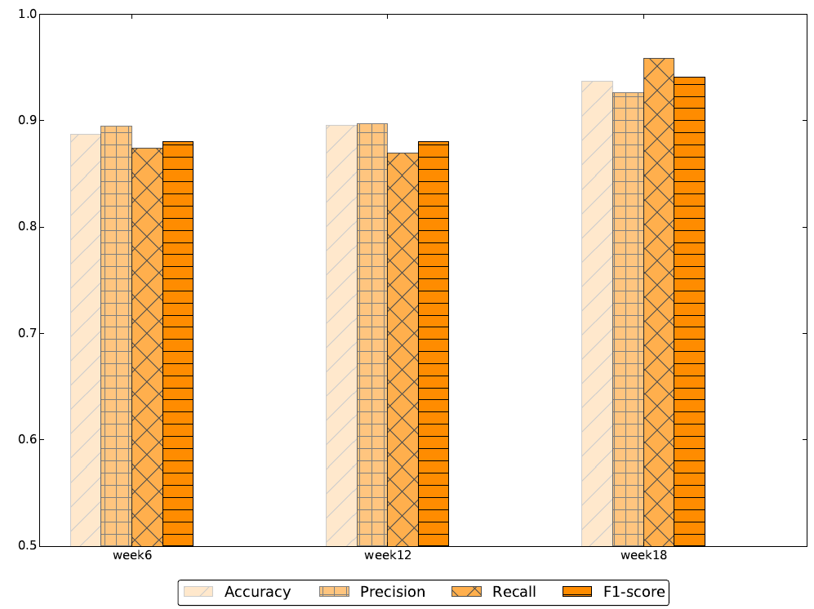
Application
提前预警

Slide 23
References
[1] Tamhane A, Ikbal S, Sengupta B, et al. Predicting student risks through longitudinal analysis[C]//Proceedings of the 20th ACM SIGKDD international conference on Knowledge discovery and data mining. ACM, 2014: 1544-1552.
[2] Lakkaraju H, Aguiar E, Shan C, et al. A machine learning framework to identify students at risk of adverse academic outcomes[C]//Proceedings of the 21th ACM SIGKDD International Conference on Knowledge Discovery and Data Mining. ACM, 2015: 1909-1918.
[3] Shahiri A M, Husain W. A Review on Predicting Student's Performance Using Data Mining Techniques[J]. Procedia Computer Science, 2015, 72: 414-422.
[4] Adolphus, Katie, Clare L. Lawton, and Louise Dye.The effects of breakfast on behaviour and academic performance in children and adolescents. Frontiers in human neuroscience 7 (2013).
[5] McIsaac, Jessie-Lee D., Sara FL Kirk, and Stefan Kuhle. The Association between Health Behaviours and Academic Performance in Canadian Elementary School Students: A Cross-Sectional Study. International journal of environmental research and public health 12.11(2015): 14857-14871.

